Slide 1
Sistema de Tickets
Equipo 5 – 26/11/2024
PRESENTACIÓN FINAL CAPSTONE
Notes:
seba

Slide 2


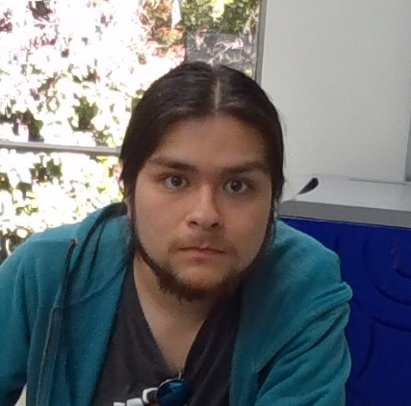
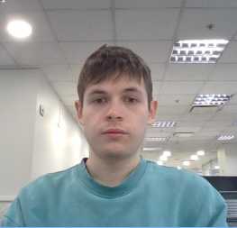
PROYECTO “Sistema de Tickets”
Sebastián Vargas
Gerente de proyecto
Developer
INTEGRANTES DEL PROYECTO
Felipe Ojeda
Database owner
Developer
Matías Leyton
Gestor de proyecto
Analista QA
Notes:
seba

Slide 3
PROYECTO “Sistema de Tickets”
DESCRIPCIÓN DEL PROYECTO
Problema o dolor
Descripción
Tickets se generan desde distintas áreas y distintas vías. Debido a esto se forma un desorden en la administración de los tickets ingresados por los usuarios.
Propuesta de solución
Descripción
Un sistema de tickets que permita gestionar el proceso de creación de tickets en un sistema unificado para mantener una organización y mejorar la agilidad al momento de gestionar los tickets.
Notes:
seba

Slide 4
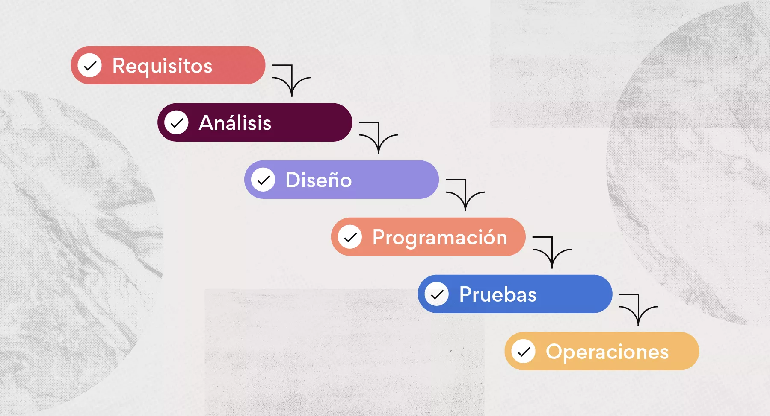
PROYECTO “Sistema de Tickets”
Metodología de trabajo para el desarrollo del proyecto
Metodologia cascada
Notes:
seba

Slide 5
PROYECTO “Sistema de Tickets”
Objetivo General
Desarrollar una sistema web que permita a los usuarios registrar, modificar, y consultar los tickets registrados en el sistema.
Objetivos Específicos
Agilizar el registro y lectura de tickets para los usuarios.
Agilizar la velocidad de resolución de los tickets.
Manejo de perfiles diferentes con funciones diferentes
Notes:
seba

Slide 6
PROYECTO “Sistema de Tickets”
Alcances y limitaciones del proyecto
Alcances:
-Roles y permisos
-CRUD
-Reporte
-SLA
Limitaciones:
-Servidor Local
-Database: SQLITE
-Seguridad básica HTTPS
-Notificaciones correo
Notes:
mati

Slide 7
PROYECTO “Sistema de Tickets”
Cronograma para el desarrollo del proyecto
* Utilizar cronograma de inicio, indicando el cumplimiento al término del proyecto
 | ACTIVIDADES | RESPONSABLES | PROGRESO
1.0 | Fase de Inicial (4 semanas) |  |  | Semana 1 | Semana 2 | Semana 3 | Semana 4
1.1 | Alcance | Felipe Ojeda | 100%
1.2 | Acta De Constitución | Felipe Ojeda | 100%
1.3 | EDT | Sebastián Vargas | 100%
1.4 | Matriz RACI | Sebastián Vargas | 100%
1.5 | Carta gantt | Felipe Ojeda | 100%
1.6 | Matriz de riesgo | Felipe Ojeda | 100%
Notes:
mati

Slide 8
PROYECTO “Sistema de Tickets”
 | ACTIVIDADES | RESPONSABLES | PROGRESO
1.0 | Fase de Inicial (4 semanas) |  |  | Semana 1 | Semana 2 | Semana 3 | Semana 4 | Semana 5 | Semana 6
2.0 | Fase De Diseño y Arquitectura (2 semanas)
2.1 | Documentación requerimientos | Sebastián Vargas | 100%
2.2 | Diseño De Interfaz De Usuario | Sebastián Vargas | 100%
2.3 | Diseño prototipos (mockups) | Matias Leyton | 100%
2.4 | Definición De Arquitectura | Sebastián Vargas | 100%
2.5 | Diseño De Diagramas | Sebastián Vargas | 100%
2.6 | Diseñar Modelo Relacional normalizado | Felipe Ojeda | 100%
2.7 | Plan de pruebas inicial | Sebastián Vargas | 100%
2.8 | Plan de costos | Felipe Ojeda | 100%
Notes:
mati

Slide 9
 | ACTIVIDADES | RESPONSABLES | PROGRESO
1.0 | Fase de Inicial (4 semanas) |  |  | Semana 1 | Semana 2 | Semana 3 | Semana 4 | Semana 5 | Semana 6 | Semana 7 | Semana 8 | Semana 9 | Semana 10 | Semana 11 | Semana 12 | Semana 13 | Semana 14
3.0 | Fase de Desarrollo (8 semanas)
3.1 | Implementación ambiente de desarrollo | Felipe Ojeda / Sebastián Vargas | 100%
3.2 | Base de datos | Felipe Ojeda | 100%
3.2.1 | Script creación tablas | Felipe Ojeda | 100%
3.2.2 | Levantar base de datos en la nube | Felipe Ojeda | 0%
3.3 | Página Web | Sebastián Vargas | 100%
3.3.1 | BackEnd | Felipe Ojeda | 100%
3.3.1.1 | Desarrollo api CRUD | Felipe Ojeda | 100%
3.3.1.2 | Desarrollo sistema de autenticación | Felipe Ojeda | 100%
3.3.1.3 | Desarrollo sistema generación de informes | Sebastián Vargas | 100%
3.3.2 | FrontEnd | Sebastián Vargas | 100%
3.3.2.1 | Desarrollo página web | Sebastián Vargas | 100%
3.3.2.2 | Desarrollo diseño Responsivo | Sebastián Vargas | 0%
3.3.2.3 | Integración con backend | Sebastián Vargas | 100%
Notes:
mati

Slide 10
4.0 | Fase De Pruebas y Control De Calidad (4 semana)
4.1 | Pruebas Unitarias De Funcionalidades | Matias Leyton | 50%
4.2 | Pruebas De Integración | Matias Leyton | 50%
4.3 | Pruebas De Usabilidad y Experiencia De Usuario | Matias Leyton | 50%
4.4 | Pruebas De Estrés | Matias Leyton | 50%
4.5 | Pruebas Funcionales | Matias Leyton | 50%
4.6 | Pruebas De Seguridad De Autenticación | Matias Leyton | 50%
4.7 | Corrección de errores | Matias Leyton | 0%
5.0 | Fase De Implementación y Puesta en marcha (1 semana)
5.1 | Integración desarrollo producción | Matias Leyton | 0%
5.2 | Carga de datos producción | Felipe Ojeda | 0%
5.3 | Capacitación usuarios finales | Matias Leyton | 0%
5.4 | Marcha Blanca | Matias Leyton | 0%
Notes:
mati

Slide 11
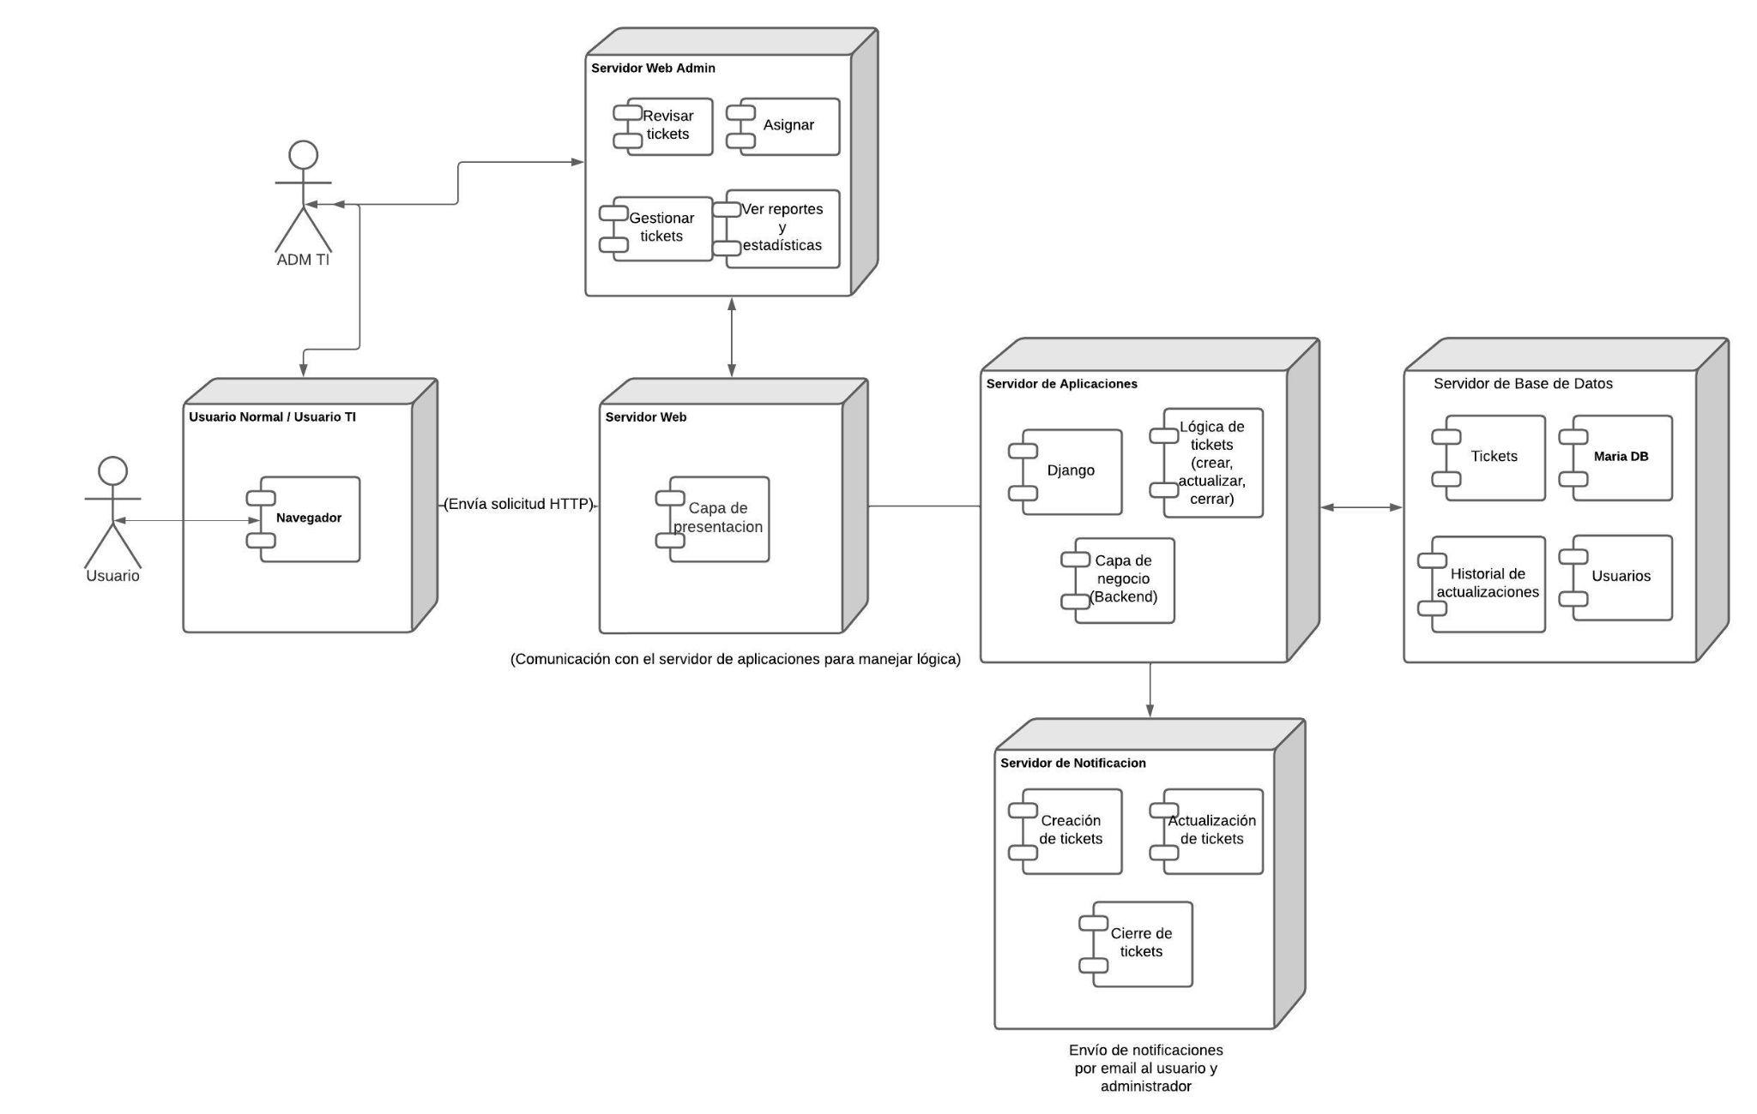
PROYECTO “Sistema de Tickets”
Arquitectura del software
Notes:
seba

Slide 12
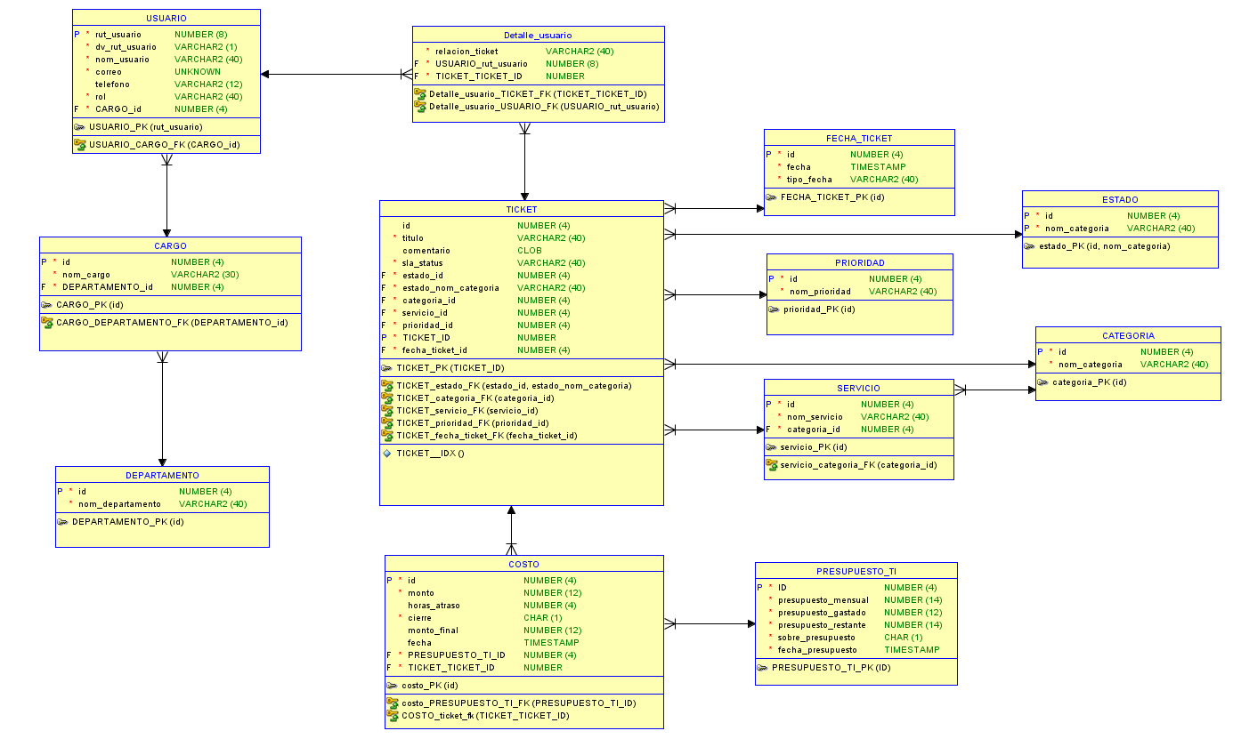
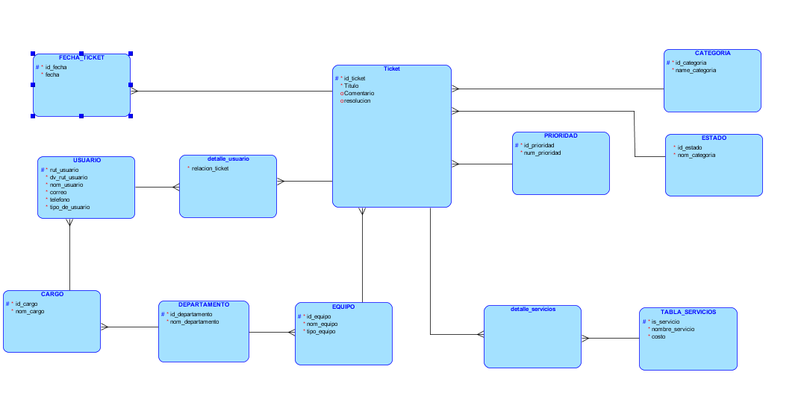
PROYECTO “Sistema de tickets”
PROYECTO “Sistema de tickets”
Modelo de datos
Notes:
felipe

Slide 13





PROYECTO “Sistema de Tickets”
Tecnologías utilizadas
Notes:
felipe

Slide 14
PROYECTO “Sistema de Tickets”
Obstáculos presentados durante el desarrollo
-Organización del equipo
-Integración Backend / Frontend
-Utilización servicios amazon web services.
-Tiempo al desarrollar
Notes:
felipe

Slide 15
PROYECTO “Sistema de Tickets”
DEMOSTRACIÓN DEL RESULTADO DEL PROYECTO
*Exposición del sistema
Notes:
presentacion proyecto

Slide 16
PROYECTO “Sistema de Tickets”
Resultados obtenidos
Vista en Sistema Web “Sistema de Tickets”.

Slide 17
PROYECTO “Sistema de Tickets”
PREGUNTAS DE LA COMISIÓN

